Slide 1
Análisis de diversidad de genes funcionales
Erick Cardenas Poire
University of British Columbia

Slide 2
Objetivos
Comparar y contrastar análisis de genes funcionales y taxonómicos
Entender que es un modelo de Hammer

Slide 3
Volviendo a la biodiversidad
Magurran:
Variedad y abundancia de especies en una unidad de estudio definida.
Biodiversidad:
Totalidad de genes, especies, y ecosistemas de una región

Slide 4
Diferencias entre genes
Marcadores taxonómicos
Conservación a nivel de ADN, estructura secundaria
No hay transferencia horizontal
Ex: 16S rRNA, rpoN, recA, ITS2
Genes funcionales
Conservación a nivel de proteína
Transferencia horizontal es posible
Asociados a parte critica del ciclo o proceso de degradacion
Ex: nirS, amoA, mcrA, bphA, dsrB, buk, arsA

Slide 5
Diferencias entre genes
Marcadores taxonómicos
Que organismos están presentes?
Cual es la proporción de los organismos?
Que tan similares son mis comunidades
Genes funcionales
Quienes llevan mis genes?
Cual es la diversidad para esta gen en la comunidad?
Que tan novedoso es mi gen?

Slide 6
Plan de ataque
Novedad
Bases de datos
Taxonomía
Amplicones
(Comunidad)
Metadatos parientes
ADN
Genómico
(Organismo)
Distribución espacial
Proteína
Alineamiento
OTUs
Conservación taxonómica
ADN
Genómico (Comunidad)
Diversidad alfa
Diversidad beta

Slide 7
Alineamiento
Con 16S podemos
Alineamientos maestros
Alineamientos tradicionales (1)
Modelos de estructura 1° y 2 ° (2)
Metodos greedy (3)
1. Muscle en Mega (acá)
2. Modelos de Markov
3. Cd-hit

Slide 8
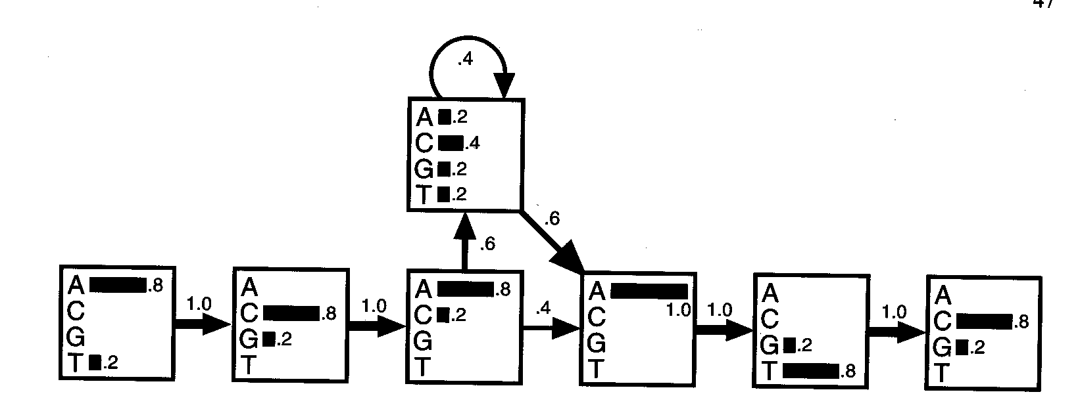
Building a model with a alignments
ACA - - - ATG
TCA ACT ATC
ACA C - - AGC
AGA - - - ATC
ACC G - - ATC
Alignment
Output probability
→Transition probabilities
Model

Slide 9
Comparing sequencing with model
What is the probability that my sequences belong fit that model?
Adds output probabilities and transitions
Given ACACATC
P(ACACATC)=0.8x1x 0.8x1 x 0.8x0.6 x 0.4x0.6 x 1x1 x 0.8x1 x 0.8
= 4.7 x 10 ⁻²

Slide 10
Protein search using Hidden Markov Models (HMMs)
Bayesian statistics
Markov chain
Probabilistic models that describe a variable that changes over time
Fast
More accurate than BLAST
Once model is built it can be use for search and alignment
Publically available HMM (e.g Pfam)
Results depend on quality of model

Slide 11
Plan de ataque
Novedad
MOTHUR + HMM + R
Bases de datos
Taxonomía
Amplicones
(Comunidad)
Metadatos parientes
ADN
Genómico
(Organismo)
Distribución espacial
Proteína
Alineamiento
OTUs
Conservación taxonómica
ADN
Genómico (Comunidad)
Diversidad alfa
Diversidad beta

Slide 12
Bases de datos
NCBI + EMBL + DDBJ
nr (todo)
Refseq (Genomas curados)
KEGG (Rutas metabólicas)
COG (Genes conservados)
Uniprot (Proteínas)
pFAM (Modelos de proteínas)
CAZy (Carbohidratos)
ARDB (Resistencia a antibioticos)
Fungene

Slide 13
Como trabajar con bases de datos
Visitar web (Lento, inestable…)
Interactuar directamente (API) (Difícil)
Biopython
Bioperl
Bajarla y buscar localmente (Lento…)
Requiere buena computadora (BLAST o DIAMOND)
Requiere procesar los datos masivos

Slide 14

Fungene al rescate,..
Base de datos de proteinas funcionales creadas con modelos de Markov
Modelos son usandos para buscar en la base de datos del NCBI
Tiene herramientas especializadas para el filtrado de datos
El modelo puede ser bajado
Fungene puede crear modelos personalizados
Modelos para muchos genes del ciclo N, C, S, y degradacion de compuestos organicos
http://fungene.cme.msu.edu

Slide 15
Análisis filogenetico
Establece relación entre proteínas
Útil para determinar novedad
Útil para determinar transferencia horizontal de genes
Programa recomendado Mega (PC)

Slide 16
19698 nifH, utilizo DOTUR

Slide 17
La mayoría de diversidad de nivel de OTUs de 40% de distancia esta cubierta

Slide 18
Los suelos son mas diversos en nifH que ambientes marinos y matas

Slide 19
La mayor diversidad se encuentra en el cluster III seguido por subcluster IA, proteobacterias y Cianobacteria

Slide 20
Las cianobacterias muestras un claro patrón de dominancia por pocos OTUS.

Slide 21
Diversidad de degradores de esteroides

Slide 22
Via metabolica es conocida y bien estudiada

Slide 23
Metodologia
Determinación de los genes en la ruta metabólica en organismos modelos (Bibliografia)
Obtención de genomas de parientes cercanos de organismos modelos (Base datos)
Creación de modelos de Markov para 8 genes (25 modelos) usando cd-hit y HMMER (Creacion de OTUs y modelos)
Busqueda local de modelos contra genomas microbianos (2278 completos + 5489 draft)
Filtración de resultados usando similitud y recuperación de la via metabolica

Slide 26
Hits se encuentran colocalizados en los genomas de interess

Slide 27
Resultados fueron confirmados experimentalment

Slide 29
Epidemmiologia de Ebola
https://www.youtube.com/watch?v=eWnIhWUpQiQ&feature=youtu.be
http://www.nextstrain.org/ebola
Secuenciaron genomas en el campo (Minion)
Alinearon genomas
Agruparon estudios
Reconstruyeron filogenia
Modelamiento de transferencia de virus

